Slide 1
Résumé de la solution globale Ecoplanning
Le logiciel Ecoplanning utilise 4 démarches successives

Slide 2
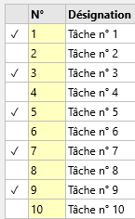
1) Ordonnancement visuel des tâches du projet
Au départ on coche toutes tâches qui se suivent
On les lie entre-elles pour obtenir un premier planning Gantt

Slide 3
1) Ordonnancement visuel des tâches du projet
Avec une Cde on peut accéder au planning des tâches ordonnées du projet
Les tâches critiques auront leur trait en rouge

Slide 4
1) Ordonnancement visuel des tâches du projet
On visualise pour chacune des tâches le trait de leurs prédécesseurs et successeurs

Slide 5
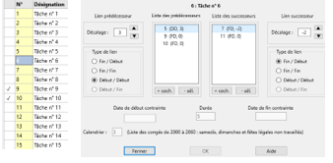
1) Ordonnancement visuel des tâches du projet
On coche les prédécesseurs d’une tâche et on clique sur sa ligne
Avec la même démarche on affecte ses successeurs à cette tâche

Slide 6
1) Ordonnancement visuel des tâches du projet
Elle permet de lier toutes les tâches entre-elles d’un projet
On peut changer le type de lien et décalage correspondant

Slide 7
1) Ordonnancement visuel des tâches du projet
A partir des modifications visuelles on affine le délai du projet

Slide 8
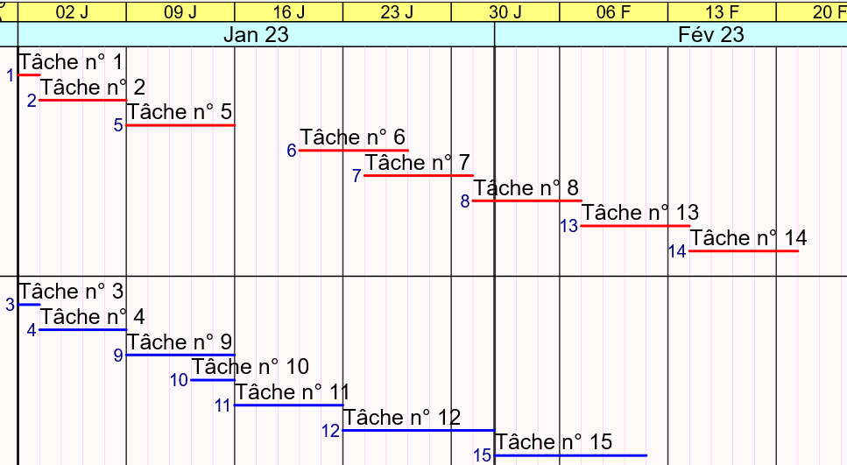
1) Ordonnancement visuel des tâches du projet
Avec une Cde on accède au planning des tâches ordonnées du projet
Les tâches critiques sont soulignées en rouge

Slide 9
2) Création et affection aux tâches leurs 4 critères de sélections
De nombreuses sélections de données identiques sont possibles
A partir de l’affection des critères aux tâches d’un projet

Slide 10
2) Création et affection aux tâches leurs 4 critères de sélections
On aura accès à différentes visualisations de plannings mémorisés dans le logiciel
On choisit celui qui correspond le plus à ses besoins

Slide 11
2) Création et affection aux tâches leurs 4 critères de sélections
Pour créer des critères on clique à l’intersection de la ligne P et de la colonne N-1
On insère le nombre de phases Dito pour créer les critères Intervenants Ressources Tris

Slide 12
2) Création et affection aux tâches leurs 4 critères de sélections
Par défilement on coche dans liste les tâches concernées
On leur affecte leurs critères

Slide 13
3) Utilisation des planning mémorisés
Ceci permet dès l’ordonnancement d’un projet de choisir le planning mémorisé qui répond aux besoins

Slide 14
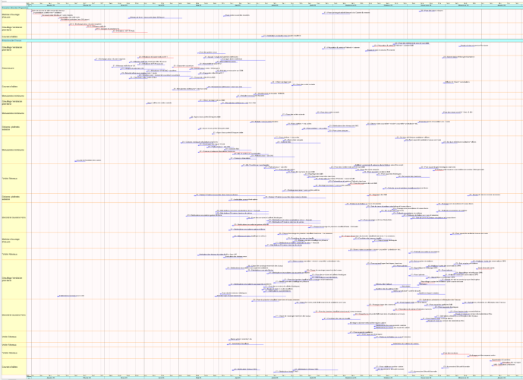
3) Utilisation des planning mémorisés
Exemple avec le planning de 68 t du Restaurant
Les tâches sont reparties dans les bandes des phases et des intervenants

Slide 15
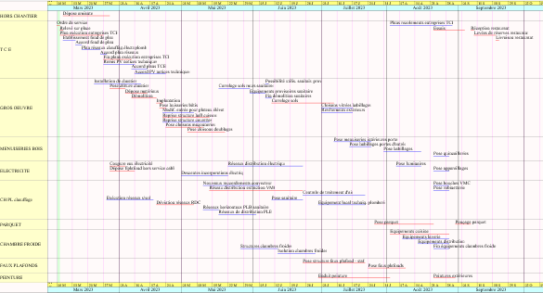
3) Utilisation des planning mémorisés
Ici elles sont reparties dans les bandes des intervenants

Slide 16
Le paramétrage des données du projet
Dans le menu en haut de l’écran planning vous aurez plusieurs choix
Avec le zoom on visualise le format de sortie sur une page (de A4 à A0)
En fonction du nombre de tâches et la durée du projet

Slide 17
4) Le suivi du déroulement d’un projet : connaître les conséquences
Lors d’une actualisation d’un projet
Avec la saisie de l’avancement des seules tâches en cours
dans l’exemple, les tâches 5 et 6

Slide 18
4) Le suivi du déroulement d’un projet : connaître les conséquences
On connait les conséquences si des retards sont intervenus

Slide 19
4) Le suivi du déroulement d’un projet : connaître les conséquences
Aussitôt on visualise sur le Gantt
Les décalages intervenus entre les traits prévisionnels et réels

Slide 20
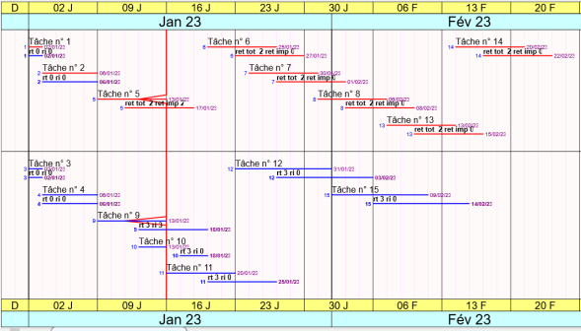
4) Le suivi du déroulement d’un projet : connaître les conséquences
Sur le planning suivi obtenu
On visualise les conséquences intervenues

Slide 21
4) Le suivi du déroulement d’un projet : connaître les conséquences
On connait alors les dérives des projets

Slide 22
4) Le suivi du déroulement d’un projet : connaître les conséquences
Remarque:
Il sera possible de recaler le planning dans de nouveaux objectifs

Slide 23
4) Le suivi du déroulement d’un projet : connaître les conséquences
Remarque:
A partir du planning suivi et en fonction de la dérive constatée
Cela grâce à la démarche Simulation

Slide 24
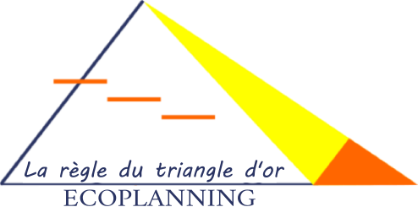
Demandez gratuitement ici une version d’évaluation du logiciel pendant 2 mois pour voir ce qu’il peut vous apporter
contact@ecoplanningtime.com
ecoplanningtime.com
Tél : 01 46 30 46 60

